Slide 1
FLASK
Python Web framework

Slide 2
FLASK - osnove
🔹 Što je Flask?
Lagan, mikro web framework za Python
Jednostavan za učenje i razvoj manjih aplikacija
Ne forsira korištenje određenih alata ili biblioteka, što ga čini fleksibilnim
Prednosti:
Jednostavan i brz za razvoj manjih aplikacija
Fleksibilan i lako proširiv ekstenzijama
Velika zajednica i obilje primjera online
Mane:
Nije najbolji izbor za velike, složene aplikacije bez dodatne arhitekture
Manje "out-of-the-box" funkcionalnosti u odnosu na veće frameworke poput Django-a

Slide 3
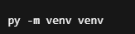
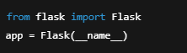
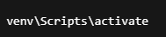
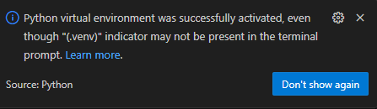
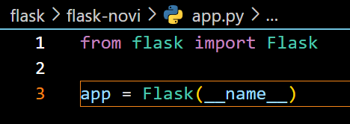
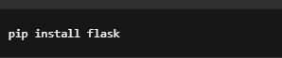
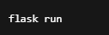
FLASK - INSTALACIJA
Kreiranje virtualnog okruženja
3. Kreirajte datoteku app.py I unesite kod
4. Pokrenite aplikaciju
2. Instalacija flask-a
Notes:
Otvorite Visual Studio Code ili editor po izboru Kreirajte folder (možete ga nazvati “Recording”, “rest API project” ili slično) U folderu se nalazi samo .vscode folder s osnovnim postavkama (npr. zoom level)

Slide 4
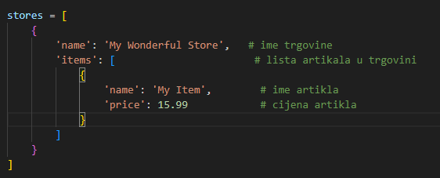
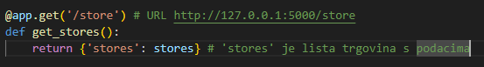
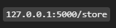
FLASK – PRVI ENDPOINT
👉 U većini REST API-ja koristimo bazu podataka, ali za sada ćemo podatke spremiti u Python listi.
Testiranje
Notes:
Otvorite Visual Studio Code ili editor po izboru Kreirajte folder (možete ga nazvati “Recording”, “rest API project” ili slično) U folderu se nalazi samo .vscode folder s osnovnim postavkama (npr. zoom level)

Slide 5
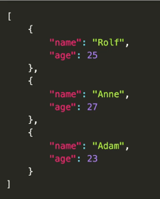
FLASK – JSON
Prettified
📜 Što je JSON?
JSON je skraćenica za JavaScript Object Notation – to je dugačak niz podataka u obliku teksta
Sadržaj mora slijediti točno određeni format kako bi klijent mogao razumjeti podatke
U osnovi, JSON je tekstualna reprezentacija podataka
🔑 Struktura JSON-a
JSON sadrži ključeve i vrijednosti (slično Python dictionary-ju)
Ključevi su stringovi
Vrijednosti mogu biti:
Stringovi (npr. "example")
Brojevi (cijeli ili decimalni)
Booleans (true, false – u JSON-u su pisani malim slovom)
Liste (arrays)
Objekti (nested dictionaries)
Elementi se međusobno odvajaju zarezima
Redoslijed ključeva nije bitan – nije nužno da "name" i "age" budu istim redoslijedom
Non-Prettified
Notes:
Otvorite Visual Studio Code ili editor po izboru Kreirajte folder (možete ga nazvati “Recording”, “rest API project” ili slično) U folderu se nalazi samo .vscode folder s osnovnim postavkama (npr. zoom level)

Slide 6
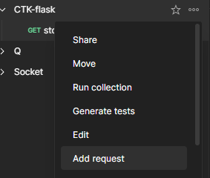
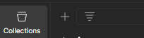
FLASK – POSTMAN
👉Instalirajte Insomia program za API okruzenje na vasem lokalnom racunalu https://www.postman.com/
🧪 Važnost testiranja
Redovito testiranje API-ja je ključno za osiguranje ispravnog rada
Testiranje pomaže da provjerite da odgovori odgovaraju očekivanjima
Dva pristupa testiranju:
Automatizirani testovi (ne obrađujemo ih u ovom tečaju)
Ručno (exploratory) testiranje – prvo ručno, a zatim eventualno automatizirati
Notes:
Otvorite Visual Studio Code ili editor po izboru Kreirajte folder (možete ga nazvati “Recording”, “rest API project” ili slično) U folderu se nalazi samo .vscode folder s osnovnim postavkama (npr. zoom level)

Slide 7
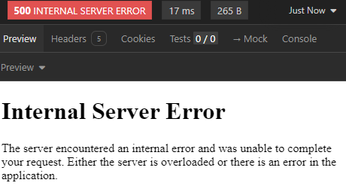

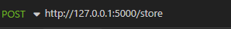
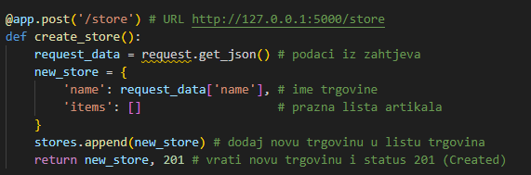
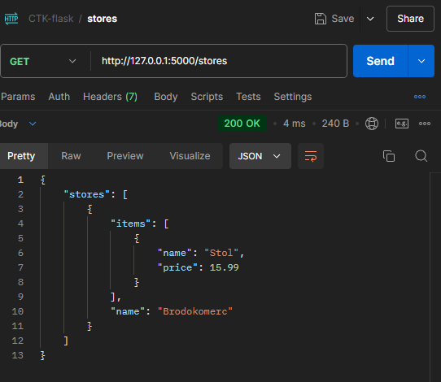
FLASK – DODAVANJE (CREATE)
Rješavanje grešaka:
Greška 405 (metoda nije dopuštena) javlja se kada endpoint ne podržava POST
Greška 500 (internal server error) se pojavljuje ako funkcija ne vraća valjani odgovor
Nakon implementacije, endpoint vraća status 201 (Created) uz novi objekt trgovine
Notes:
Otvorite Visual Studio Code ili editor po izboru Kreirajte folder (možete ga nazvati “Recording”, “rest API project” ili slično) U folderu se nalazi samo .vscode folder s osnovnim postavkama (npr. zoom level)

Slide 8
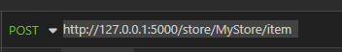
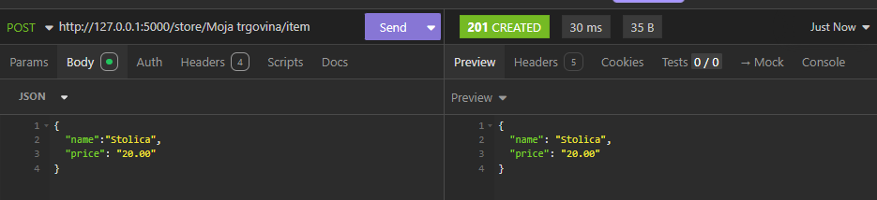
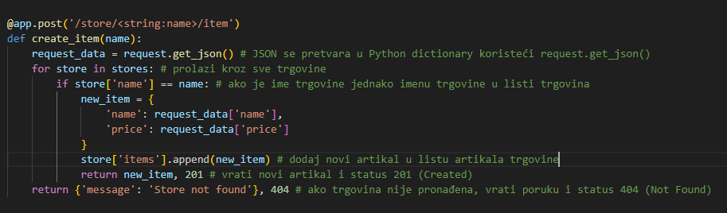
FLASK – DODAVANJE ARTIKALA DINAMICKI
✔ Kako primiti podatke od klijenta (store ime iz URL-a i item podatke iz JSON-a) ✔ Kako pretraživati listu trgovina i dodati novi artikl u odgovarajuću trgovinu ✔ Kako rukovati greškama (npr. ako trgovina ne postoji)
Notes:
Otvorite Visual Studio Code ili editor po izboru Kreirajte folder (možete ga nazvati “Recording”, “rest API project” ili slično) U folderu se nalazi samo .vscode folder s osnovnim postavkama (npr. zoom level)

Slide 9
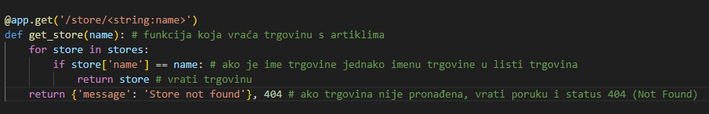
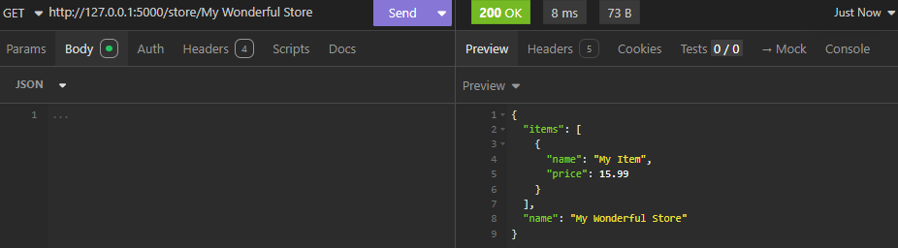
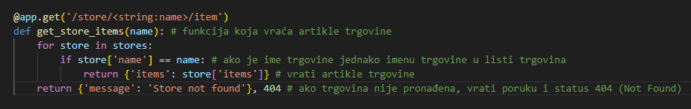
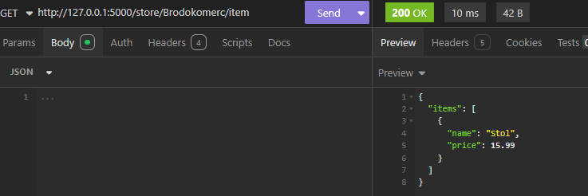
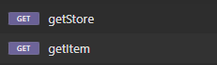
FLASK – DODAVANJE (CREATE)
✔ Kako dohvatiti podatke o specifičnoj trgovini ✔ Kako dohvatiti samo artikle iz specifične trgovine ✔ Zašto je preporučljivo vraćati dictionary umjesto liste
Zašto vraćati dictionary umjesto liste?
Fleksibilnost: Vraćanjem dictionary-ja (npr. {'items': [...]}) lako možete proširiti odgovor dodavanjem dodatnih podataka (npr. poruka, tagova, statusa) bez potrebe za promjenom formata koji klijent očekuje
Kompatibilnost: Ako se kasnije odlučite promijeniti strukturu odgovora, klijenti neće morati mijenjati svoju logiku ako je JSON objekt konzistentan
Notes:
Otvorite Visual Studio Code ili editor po izboru Kreirajte folder (možete ga nazvati “Recording”, “rest API project” ili slično) U folderu se nalazi samo .vscode folder s osnovnim postavkama (npr. zoom level)

Slide 10
VJEžba
https://docs.google.com/document/d/1pyLPfNKUhSgQVNBADxdnVxjIxwGLy_YeHsPr6uATdbM/edit?usp=sharing

Slide 11
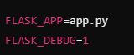
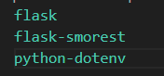
FLASK – KONFIGURACIJSKI FAJLOVI
.flaskenv Sadrži varijable za pokretanje Flask aplikacije
requirements.txt Sadrži sve potrebne biblioteke

Slide 12
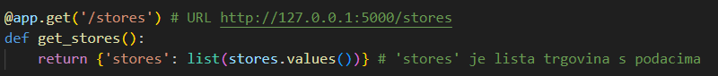
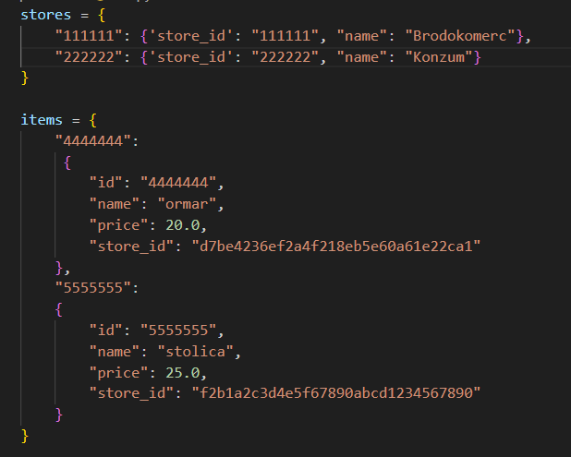
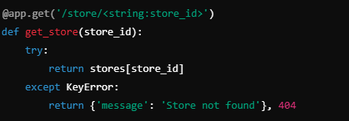
FLASK
.db.py Prebacujemo podatke u poseban fajl
Updejtujemo pozive

Slide 13
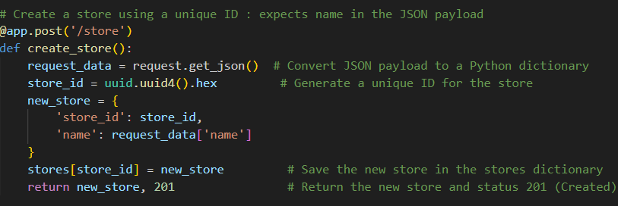
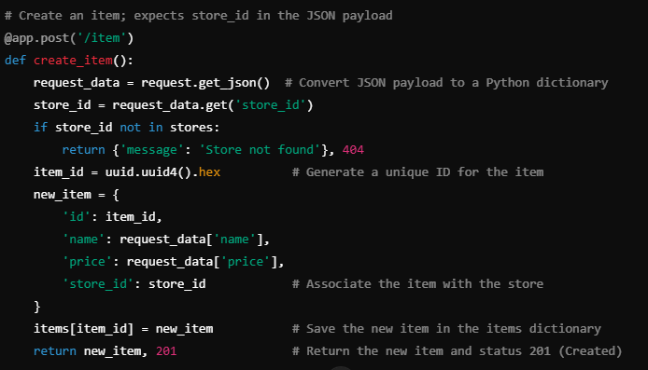
FLASK

Slide 14
VJEžba
U aplikaciji za knjižnicu koristite UUID id-jeve umjesto imena knjižnica i knjiga, a sve podatke premjestite u zaseban d.py fajl
Koristite abort() za obradu HTTP grešaka i automatsko generiranje Swagger dokumentacije

Slide 15
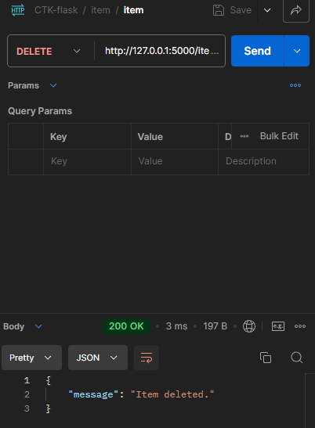
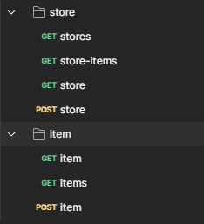
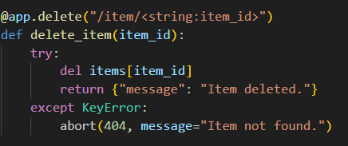
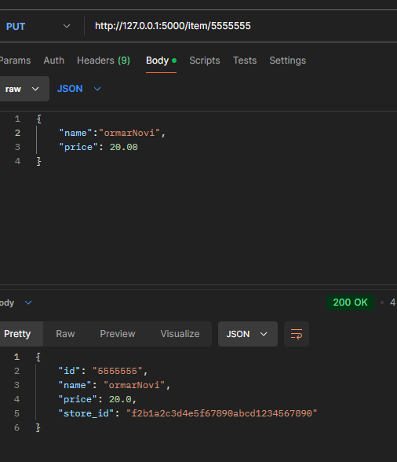
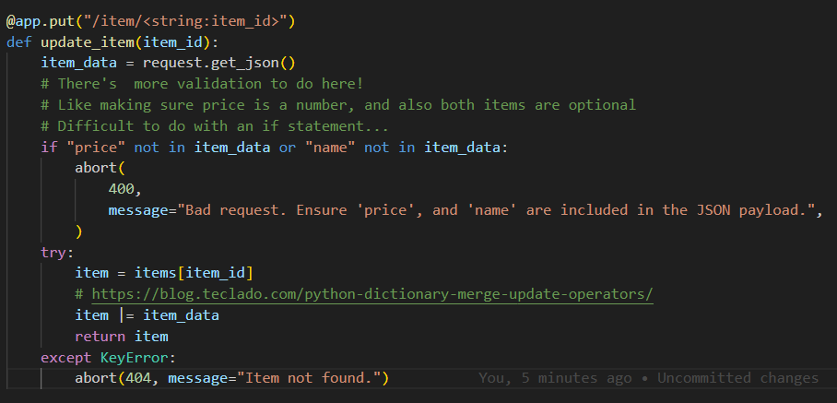
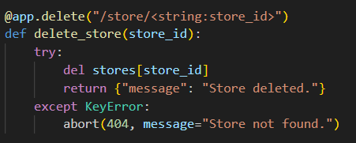
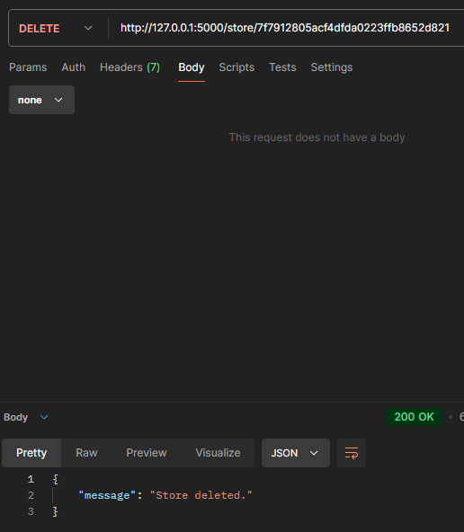
FLASK – UPDATE AND DELETE
Uredimo strukturu
DELETE
UPDATE (PUT)

Slide 16
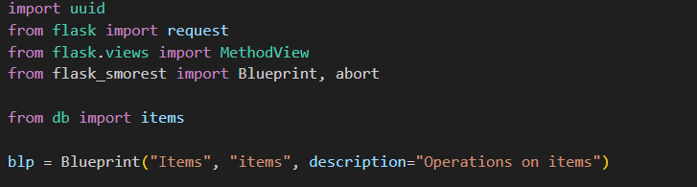
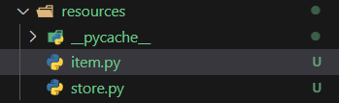
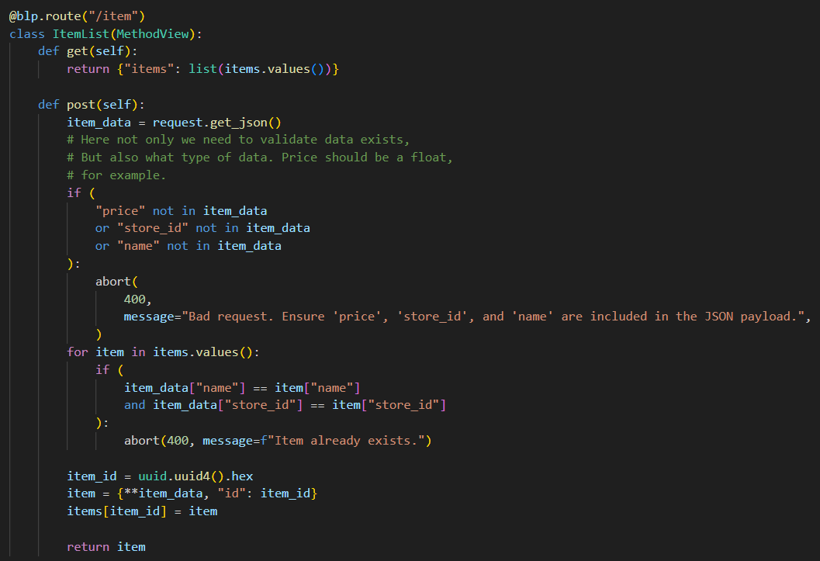
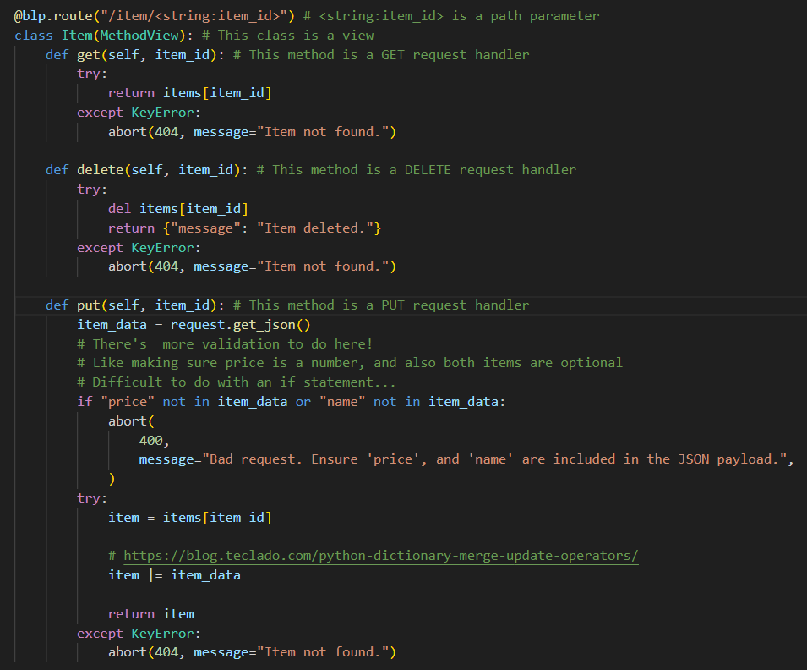
FLASK – BLUEPRINTS
Uredimo strukturu
Item.py

Slide 17
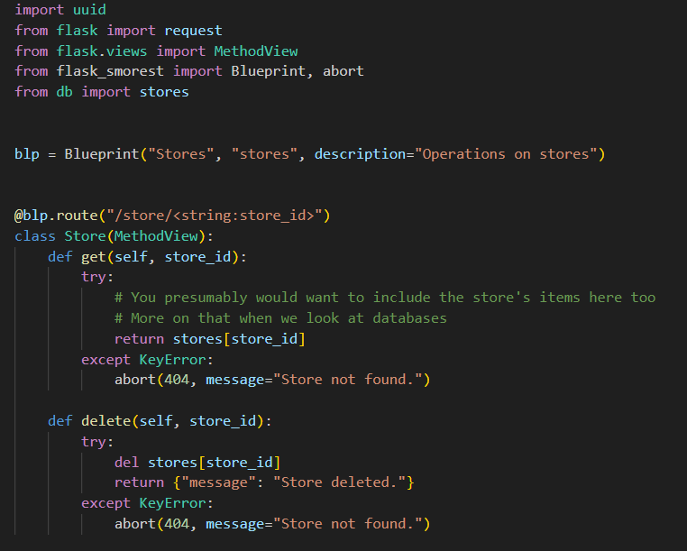
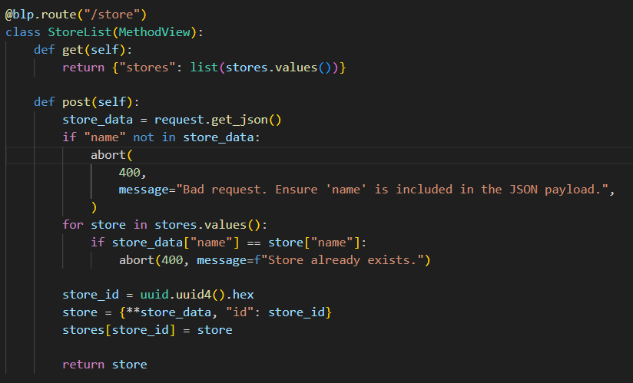
FLASK – BLUEPRINTS
store.py

Slide 18
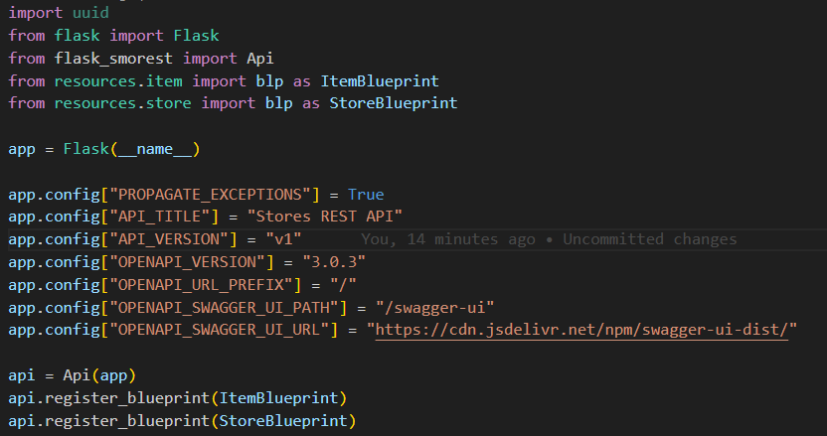
FLASK – BLUEPRINTS
app.py

Slide 19
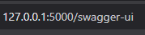
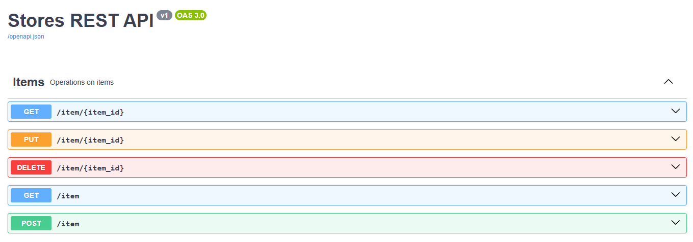
FLASK – SWAGGER
app.py
Organizacija koda u više fajlova (i foldera) poboljšava održavanje i čitljivost projekta
Korištenje flask-smorest pruža automatsku dokumentaciju putem swagger-ui
Blueprints i MethodViews omogućavaju modularan pristup, što olakšava proširenje i skaliranje
Testiranje pomocu swaggera
Notes:
http://127.0.0.1:5000/swagger-ui

Slide 20
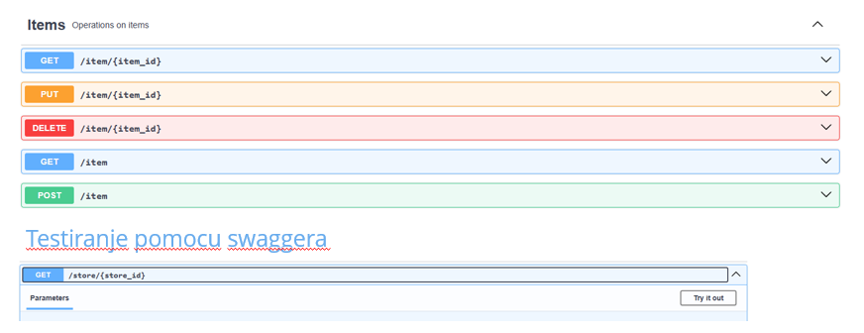
VJEžba
-U svojoj aplikaciji za knjižnicu dodajte HTTP metode za brisanje postojeće knjižnice (library) i pojedinačne knjige (book).
- Strukturirajte API pomoću flask-smorest blueprinta i MethodView klasa, te automatski generirajte i izložite dokumentaciju u Swaggeru.

Slide 21
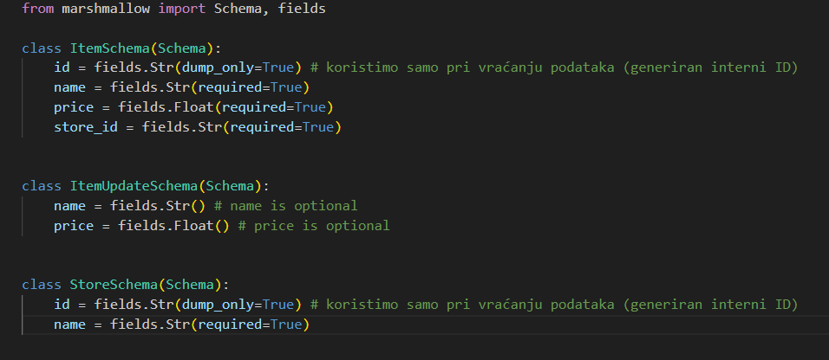
FLASK – VALIDACIJA (Marshmallow SCHEMA)
📂 Kreirajte file schemas.py
Benefiti primjene Marshmallow schema
- Jasnoća i konzistentnost:
- Definiramo što se očekuje u svakom zahtjevu na jednom mjestu (u schemas.py)
- Dokumentacija u Swagger UI sada sadrži primjer vrijednosti (sample value schema)-
Automatizirana validacija:
- Validacija ulaznih podataka postaje jednostavnija i održivija
- Smanjuje se potreba za ručnim provjerama u kodu

Slide 22




FLASK – VALIDACIJA (Marshmallow)
Implementirajte scheme u item.py
Implementirajte scheme u store.py

Slide 23




FLASK – RESPONSES
✔ Filter polja i tipizaciju podataka pri slanju odgovora ✔ Jasnije definiranje statusnih kodova za svaki endpoint ✔ Automatsko ažuriranje API dokumentacije u Swagger UI
Item.py
store.py

Slide 24
VJEžba
- U aplikaciji knjižnice definirajte sheme za ulazne i izlazne podatke te provodite validaciju na razini requesta i responsea.

Slide 25


FLASK – SQLALCHEMY
SQLAlchemy: ORM (Object Relational Mapping) koji pojednostavljuje rad s bazom
Flask-SQLAlchemy: Flask-ov extension koji olakšava integraciju SQLAlchemy-ja u naš API
Prednosti:
- Podrška za multi-threading
- Automatsko kreiranje tablica i stupaca (bez ručnog pisanja SQL koda)
- Lakše migracije baze podataka
Čistiji i kraći kod
- podrzava ORM (Object Relational Mapping) koji pojednostavljuje rad s bazom
Notes:
https://www.freecodecamp.org/news/what-is-an-orm-the-meaning-of-object-relational-mapping-database-tools/

Slide 26




FLASK – SQLALCHEMY

Slide 27





FLASK – SQLALCHEMY

Slide 28






FLASK – SQLALCHEMY

Slide 29




FLASK – SQLALCHEMY

Slide 30



FLASK – SQLALCHEMY

Slide 31
VJEžba
https://docs.google.com/document/d/1gBhMiKjytks784fLSVb3PlTwy0Ey2Al2MrmrZp2ZcQk/edit?usp=sharing
Notes:
https://docs.google.com/document/d/1gBhMiKjytks784fLSVb3PlTwy0Ey2Al2MrmrZp2ZcQk/edit?usp=sharing

Slide 32
FLASK – SQLALCHEMY
Many-to-Many Odnos:
- Svaki artikal može imati više tagova, a svaki tag može biti primijenjen na više artikala.
- Primjer: Stol može imati tagove office i furniture, dok laptop može imati tagove tech i office.
Store i Tag Odnos:
- Tagovi su specifični za trgovinu. Svaka trgovina može imati svoje tagove, a ti tagovi se potom primjenjuju na artikle unutar te trgovine.
- To rezultira many-to-one odnosom između trgovine i tagova (jedna trgovina ima više tagova).
💡 Što postiže implementacija many-to-many odnosa s tagovima:
Fleksibilnost pretraživanja:
Korisnici mogu filtrirati artikle prema tagovima (npr. svi artikli označeni kao office).
Bolje organizirani podaci:
Tagovi se definiraju na razini trgovine, pa su specifični i relevantni samo za tu trgovinu.
Efikasnost:
Korištenjem ORM-a poput SQLAlchemy-ja, rješavamo složenost many-to-many odnosa kroz pomoćne tablice (association tables) bez potrebe za ručnim pisanjem kompleksnih SQL upita.

Slide 33



FLASK – SQLALCHEMY

Slide 34




FLASK – SQLALCHEMY
TAG-STORE ODNOS

Slide 35




FLASK – SQLALCHEMY

Slide 36




FLASK – SQLALCHEMY

Slide 37





FLASK – SQLALCHEMY
TAG-ITEM ODNOS
- In one-to-many relationships, one of the models has a foreign key that links it to another model.
- However, for a many-to-many relationship, one model can’t have a single value as a foreign key (otherwise it would be a one-to-many). Instead, what we do is construct a secondary table that has, in each row, a tag ID and an item ID.

Slide 38





FLASK – SQLALCHEMY
TAG-ITEM ODNOS

Slide 39



FLASK – SQLALCHEMY
TAG-ITEM ODNOS

Slide 40
VJEžba
https://docs.google.com/document/d/1rpAmHKFT_2c7lPXx_on71DjGvaWMnXBMSnFSpxiXU7s/edit?usp=sharing
Notes:
https://docs.google.com/document/d/1rpAmHKFT_2c7lPXx_on71DjGvaWMnXBMSnFSpxiXU7s/edit?usp=sharing

Slide 41


FLASK – Autentifikacija i sigurnost
What is a JWT?
Notes:
https://jwt.io/introduction

Slide 42
FLASK – JWT TOKEN
Notes:
https://jwt.io/introduction

Slide 43
FLASK – Autentifikacija i sigurnost
🔄 Token refresh i sigurnost:
Rok trajanja:
Access tokeni ne traju vječno – kraći rok trajanja povećava sigurnost
Token refreshing:
Mehanizam kojim se osvježava token kako bi se spriječio neautorizirani pristup na javnim uređajima
Primjer: Ako korisnik pokušava izbrisati račun s "starim" tokenom, API traži ponovno autentikaciju
Notes:
https://jwt.io/introduction

Slide 44





FLASK – Autentifikacija i sigurnost
Notes:
https://jwt.io/introduction

Slide 45




FLASK – Autentifikacija i sigurnost
Notes:
https://jwt.io/introduction

Slide 46







FLASK – Autentifikacija i sigurnost
Notes:
https://jwt.io/introduction

Slide 47





FLASK – Autentifikacija i sigurnost
Access Token
Notes:
https://jwt.io/

Slide 48




FLASK – Autentifikacija i sigurnost
Zastita URL poziva
Notes:
https://jwt.io/

Slide 49





FLASK – Autentifikacija i sigurnost
Odjava
Notes:
https://jwt.io/

Slide 50
FLASK – Autentifikacija i sigurnost
Refresh
Notes:
https://jwt.io/

Slide 51
FLASK – Autentifikacija i sigurnost
Refresh
Zašto je potreban "refresh" token?
Rok trajanja tokena:
Access token (JWT) obično ima kraći rok trajanja iz sigurnosnih razloga.
Kad istekne, korisnik bi se inače morao ponovo prijaviti (ponovo unijeti username i password).
Refresh token:
Omogućava dobivanje novog (ne-svježeg) access tokena bez ponovnog unosa korisničkih podataka.
Povećava praktičnost za korisnike – ne moraju se konstantno ponovo logirati.
"Fresh" vs. "non-fresh" token:
Fresh token (svjež) dobijemo pri prijavi (login) – zahtijeva unošenje korisničkog imena i lozinke.
Non-fresh token (ne-svjež) dobijemo kroz /refresh endpoint pomoću refresh tokena, bez potrebe za ponovnim loginom.
Za neke kritične radnje (npr. brisanje računa) možete zahtijevati svjež token radi sigurnosti. Za ostale (npr. pregled feeda) dovoljan je ne-svjež token.
Notes:
https://jwt.io/

Slide 52






FLASK – Autentifikacija i sigurnost
Refresh
Notes:
https://jwt.io/

Slide 53


FLASK – CORS
Notes:
https://jwt.io/

Slide 54

FLASK – REACT
Notes:
https://jwt.io/

Slide 55


FLASK – REACT
Notes:
https://jwt.io/

Slide 56

VJEžba
- Spojite vas Api za ducan sa React aplikacijom. Sretno!!

